Slide 1
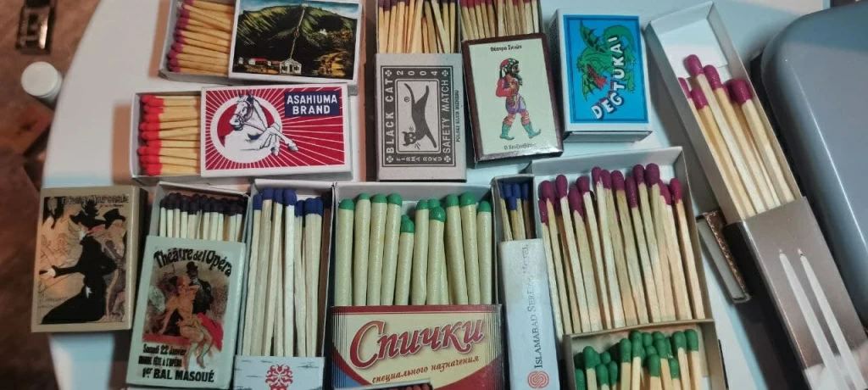
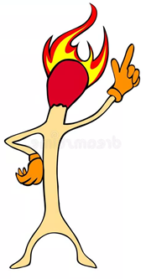
2 марта - Международный день спички

Slide 2
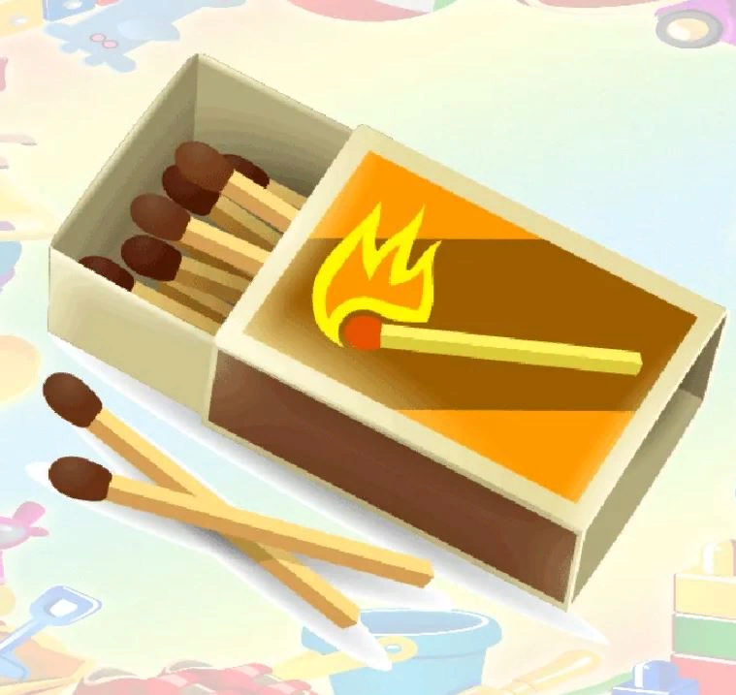
Спичками называют палочки, служащие для получения огня. Обычные бытовые спички делают из дерева. На один конец деревянной палочки наносится капля особого горючего материала, это головка спички. Горючее вещество покрывает также боковую сторону спичечного коробка. Чтобы зажечь спичку, надо провести головкой по этой боковинке коробка.

Slide 3
Ежегодно 2 марта в мире отмечается один из необычных праздников - Международный день спички.

Slide 4
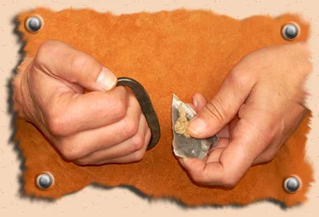
Приспособление для добывания огня - кресало и кремень.
При ударе стали о кремень высекалась искра, которая попадала на трут, пропитанный селитрой. Трут начинал тлеть. Приложив к нему листок бумаги, стружку или любую другую растопку, раздували огонь. Раздувание искры было самым неприятным моментом в этом занятии.

Slide 5
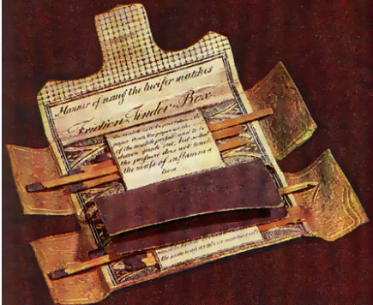
Но можно ли было обойтись без него? Кто-то придумал обмакнуть сухую лучинку в расплавленную серу. В результате на одном кончике лучины образовывалась серная головка. Когда головку прижимали к тлеющему труту, она вспыхивала. От нее загоралась вся лучинка. Так появились первые спички.

Slide 6
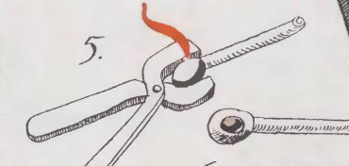
В 1805 году французский химик Жан-Жозеф-Луи Шансель изобрел первые самозажигающиеся спички, еще весьма несовершенные, однако с их помощью можно было добыть пламя гораздо скорее, чем при помощи огнива. Спички Шапселя представляли собой деревянные палочки с головкой из смеси серы, бертолетовой соли и киновари (последняя служила для окраски зажигательной массы в красивый красный цвет). В солнечную погоду такая спичка зажигалась при помощи двояковыпуклой линзы, а в других случаях - при соприкосновении с капелькой концентрированной серной кислоты. Эти спички были очень дороги и, кроме того, опасны, так как серная кислота разбрызгивалась при воспламенении головки и могла вызывать ожоги.

Slide 7
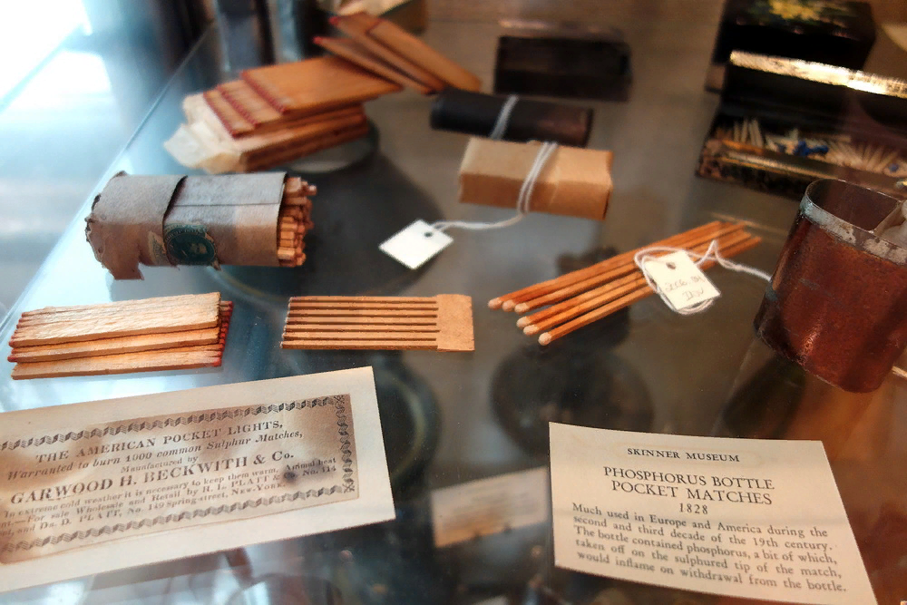
Искали другое легковоспламеняющееся вещество и тут обратили внимание на белый фосфор, открытый в 1669 году немецким алхимиком Брандом. Фосфор гораздо более горюч, чем сера, но и с ним не все сразу получилось. Большим недостатком фосфорных спичек была ядовитость фосфора.

Slide 8
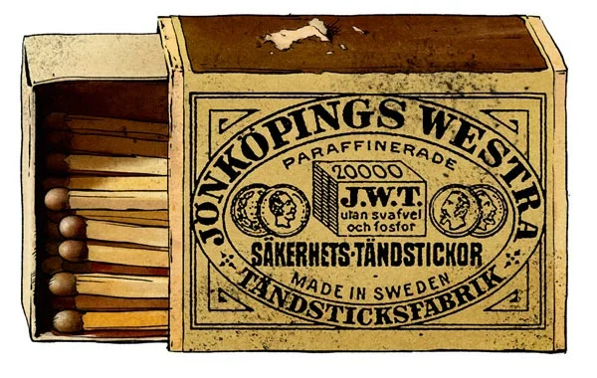
В 1847 году австрийский химик Антон Риттер фон Кристелли Шреттер открыл неядовитый аморфный красный фосфор. С этого времени появилось желание заменить им опасный белый фосфор. Профессор Франкфуртского университета Рудольф Кристиан Беттгер приготовил смесь из серы и бертолетовой соли, смешав их с клеем, и нанес ее на лучинки, покрытые парафином. Но, увы, эти спички оказалось невозможно зажечь о шершавую поверхность. Тогда Беттгер придумал смазать бумажку особым составом, содержащим некоторое количество красного фосфора. При трении спички о такую поверхность частички красного фосфора воспламенялись за счет прикасающихся к ним частиц бертолетовой соли головки и зажигали последнюю. Новые спички горели ровным желтым пламенем. Они не давали ни дыма, ни того неприятного запаха, который сопутствовал фосфорным спичкам.

Slide 9
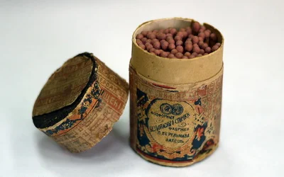
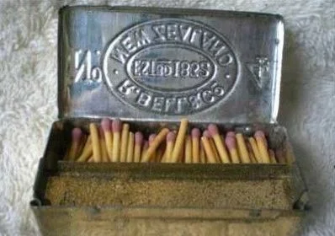
Спичка, спичка, невеличка, Младшая огню сестричка, Жить с тобою веселей! Зажигай огонь скорей!
Коробок спичек. XIX век. Россия.

Slide 10
Большинство выпускаемых в настоящее время спичек - "терочные", зажигающиеся при трении о специальные "терки" на коробках.

Slide 11
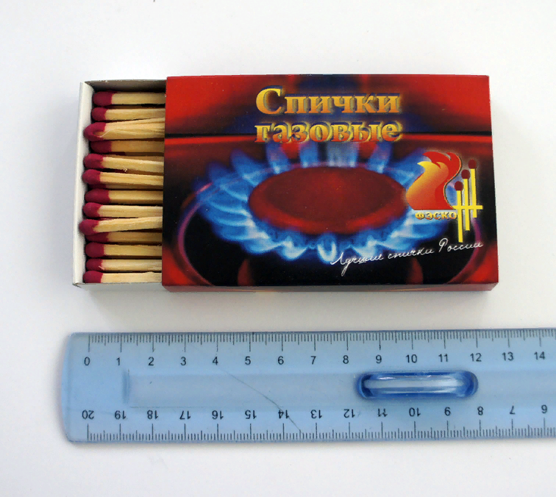
Газовые спички- служат для зажигания газовой горелки.

Slide 12
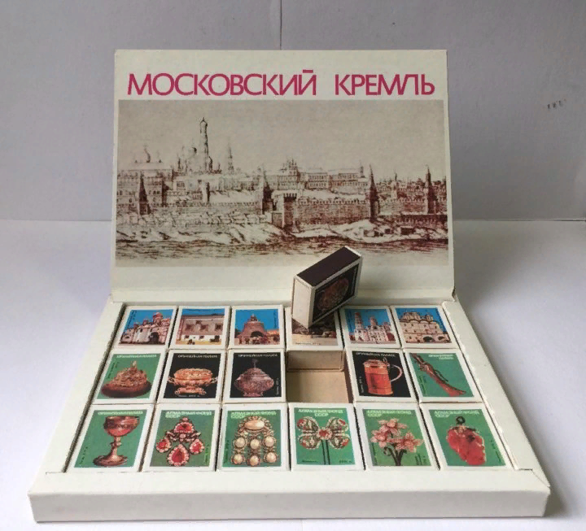
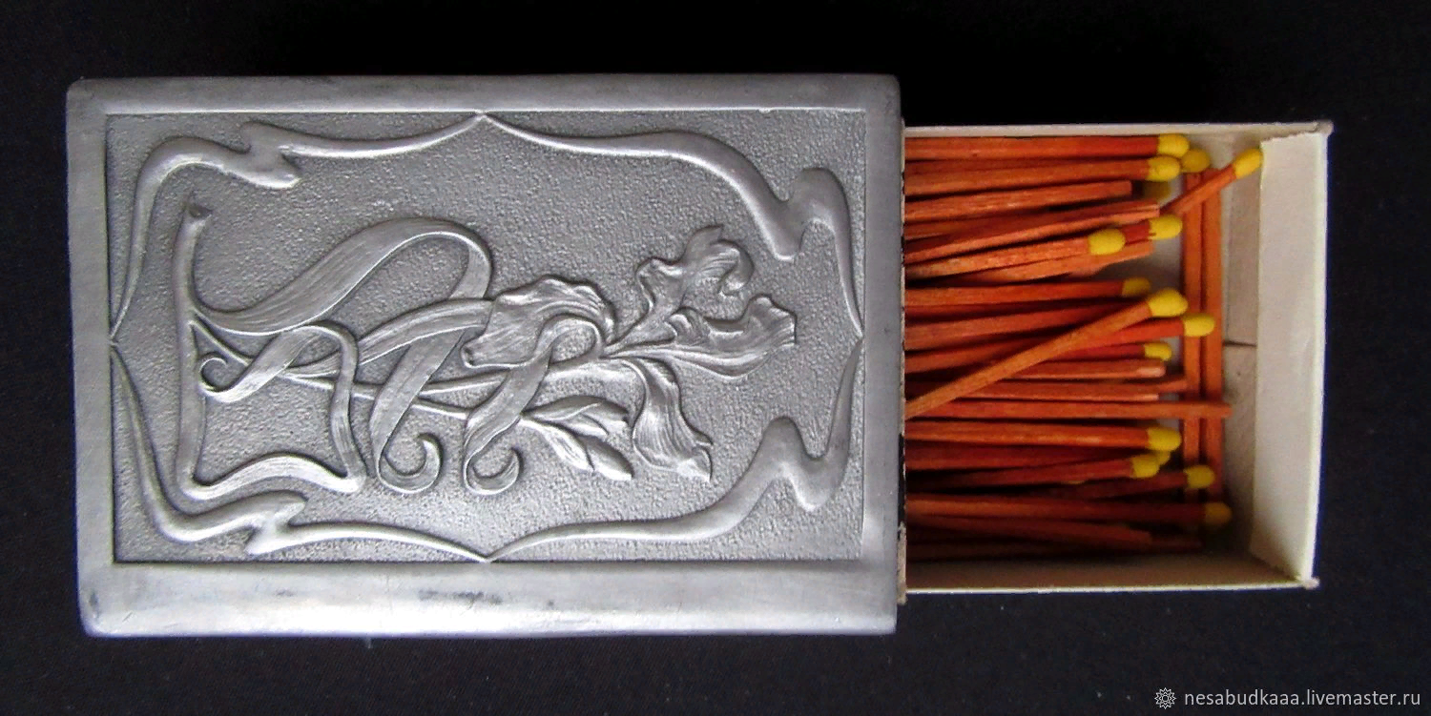
Декоративные (подарочные и коллекционные) - наборы коробков спичек с различными рисунками, часто имевшими цветные головки.

Slide 13
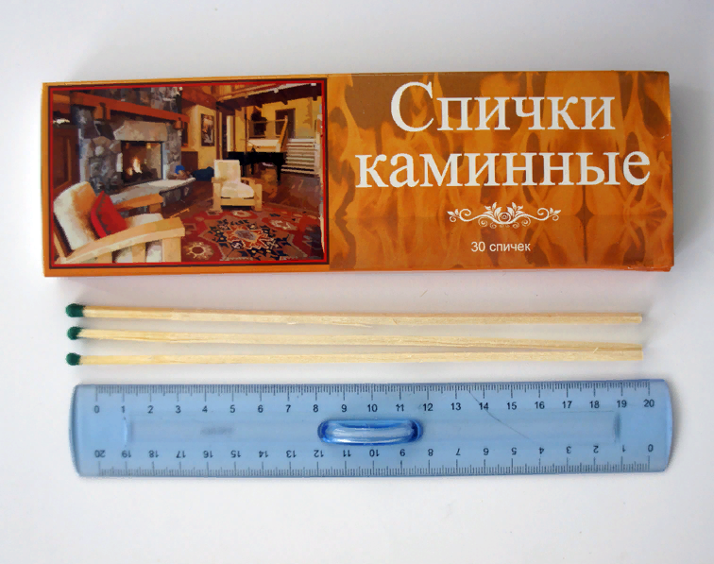
Каминные с очень длинными палочками для зажигания каминов.

Slide 14
Сигнальные - которые дают при горении яркое и далеко видное цветное пламя.

Slide 15
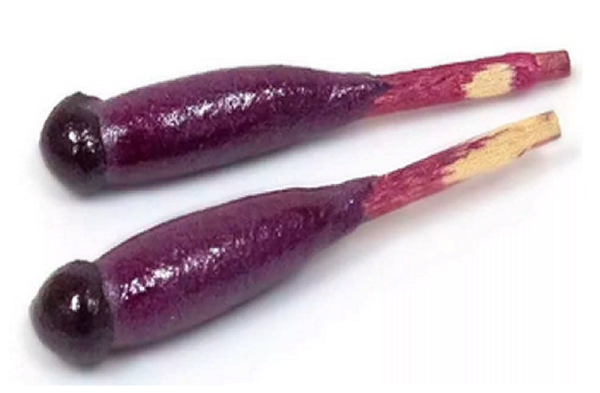
Термические - при горении этих спичек выделяется большее количество тепла, а температура их горения намного превышает обычную спичку (300 градусов Цельсия).

Slide 16
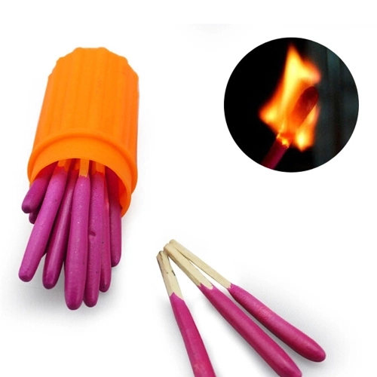
Непромокаемые восковые спички

Slide 17
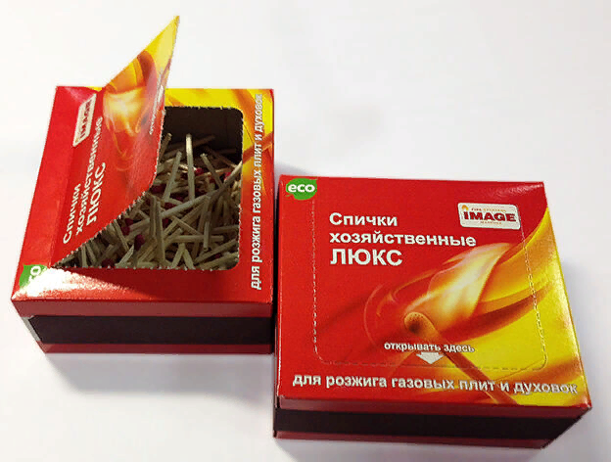
Хозяйственные в большой упаковке.

Slide 18
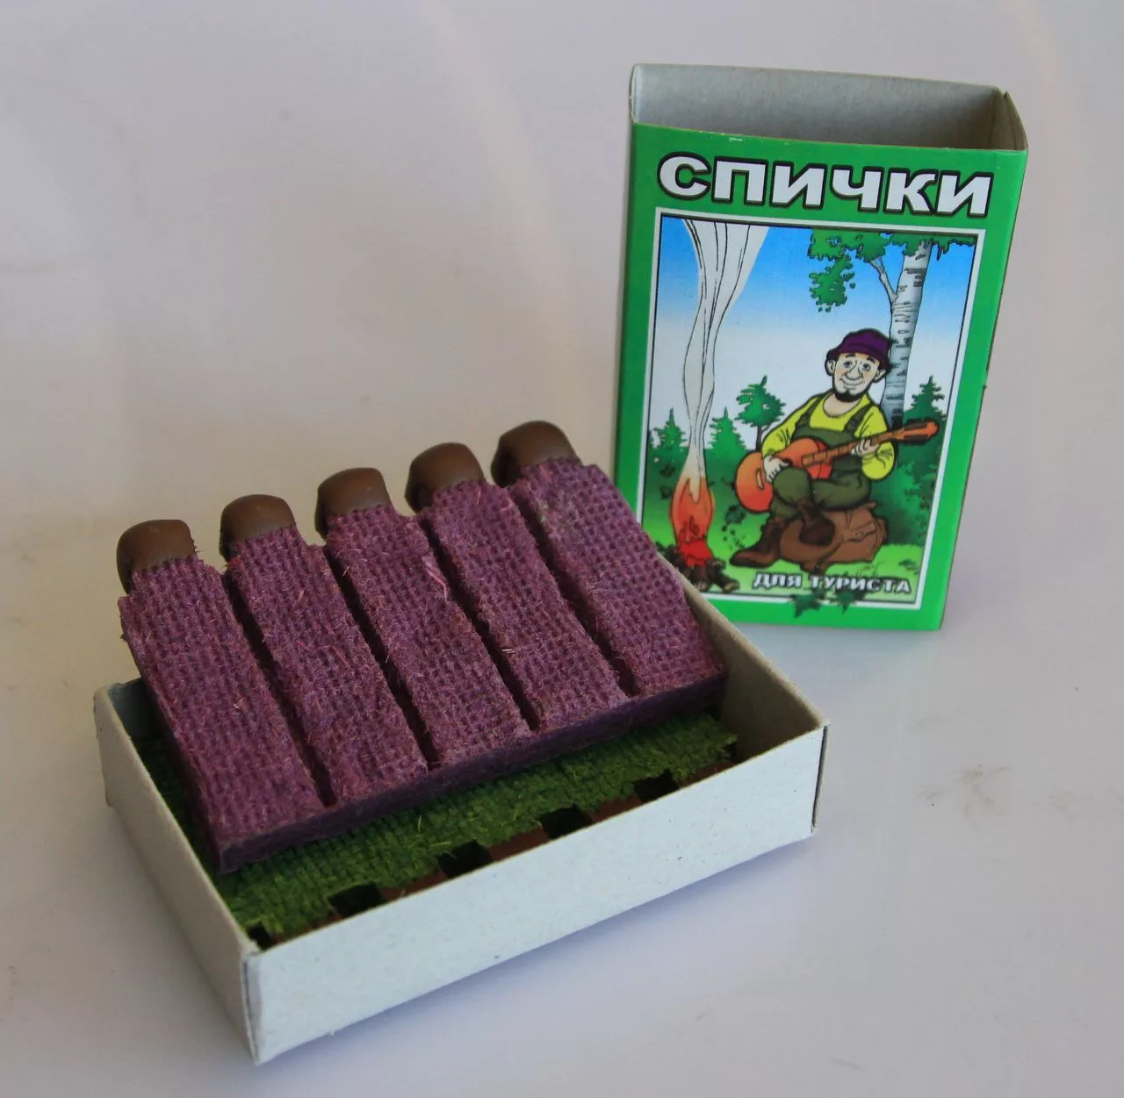
Штормовые, или охотничьи - эти спички не боятся сырости, они могут гореть на ветру и под дождём.

Slide 19
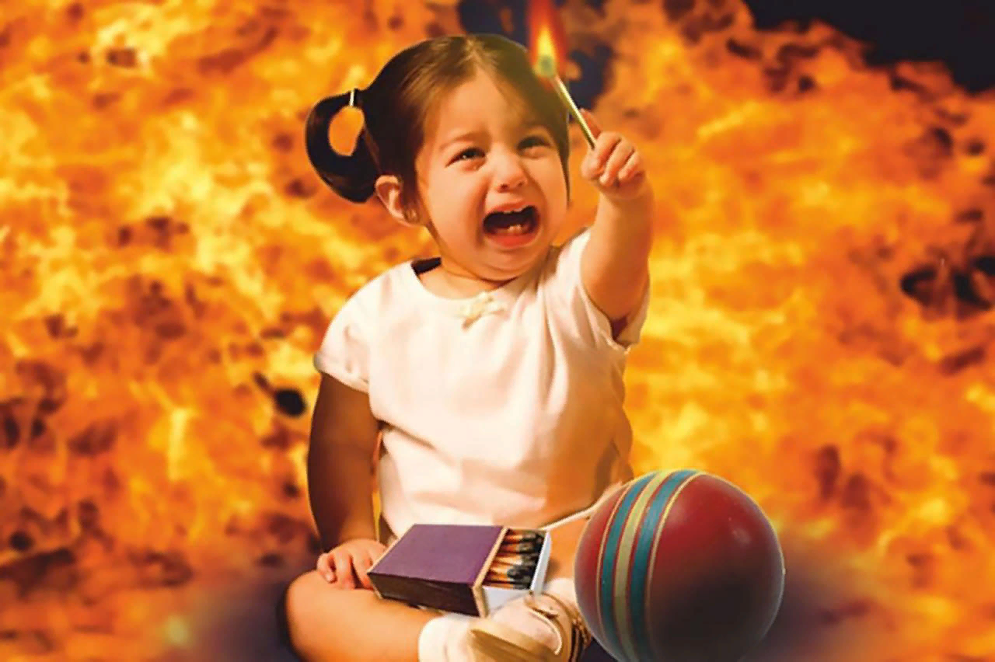
Огонь, получаемый от спички, быстро распространяется. Даже если нет умысла что-то поджечь, спичка может выскользнуть из рук и пламя от нее перейдет на одежду, мебель, окружающие предметы. Вот почему детям не разрешается брать спички. Можно использовать спички и спичечные коробки для творчества, но делать это нужно только в присутствие взрослых. Огонь — коварен и очень опасен, лучше избегать встречи с ним.

Slide 20
Поделки из спичечных коробков Пластилиновый мир в спичечном коробке

Slide 21
Комната для кукол из спичечных коробков

Slide 22
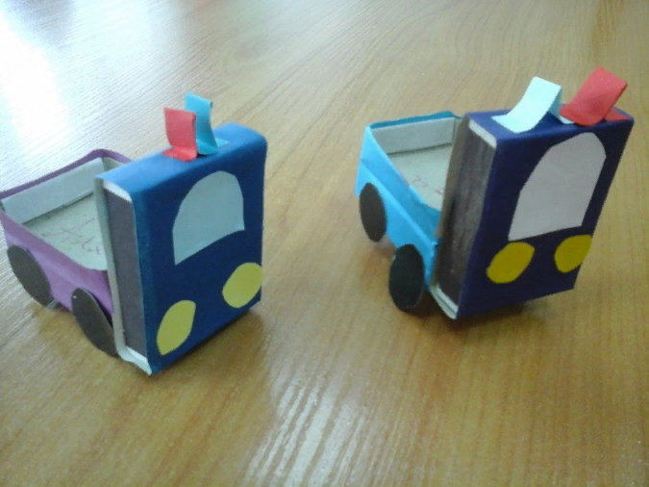
Машинки и роботы

Slide 23
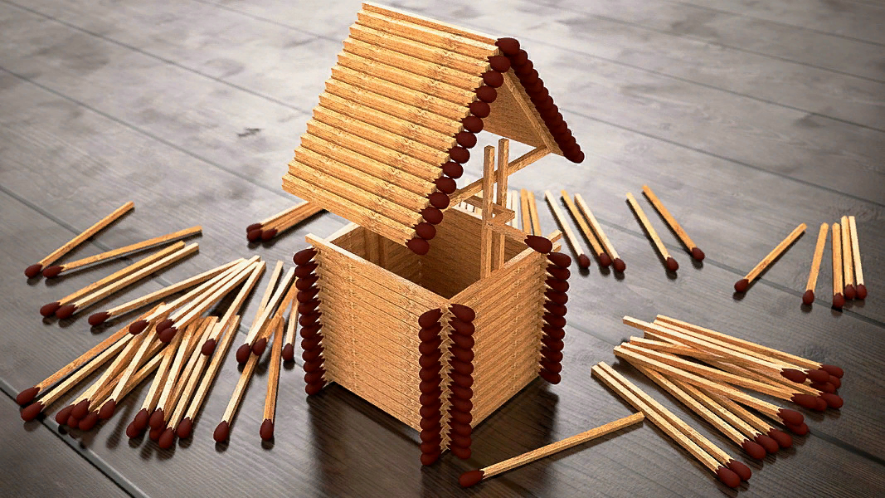
Поделки из спичек

Slide 24
Комбайн из спичек

Slide 25
Машина из спичек

Slide 26
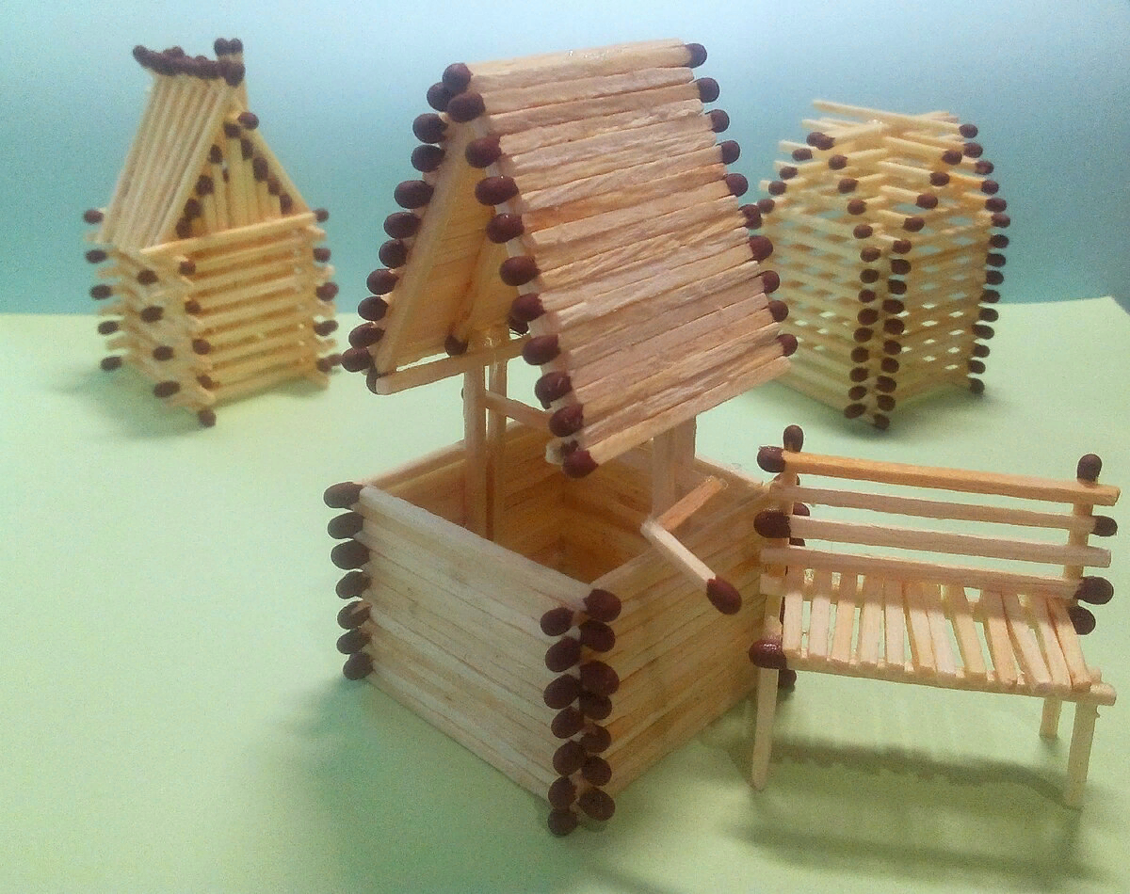

Slide 27
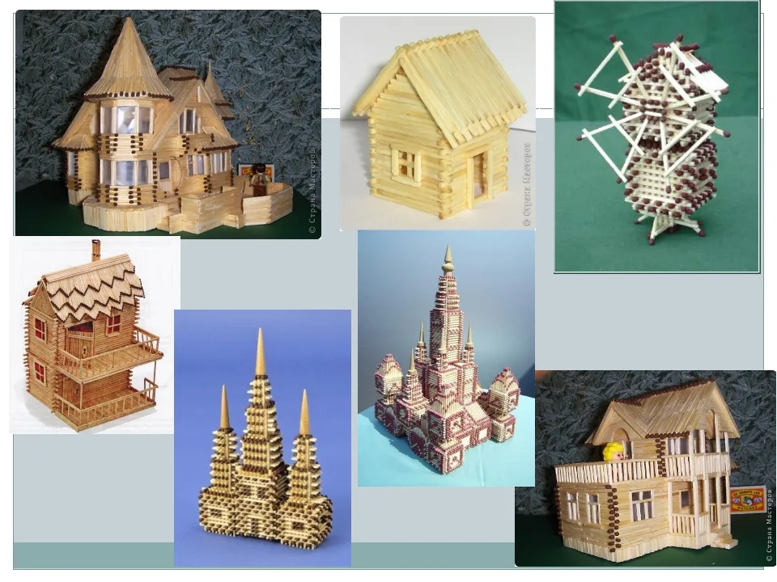

Slide 28
Замок

Slide 29
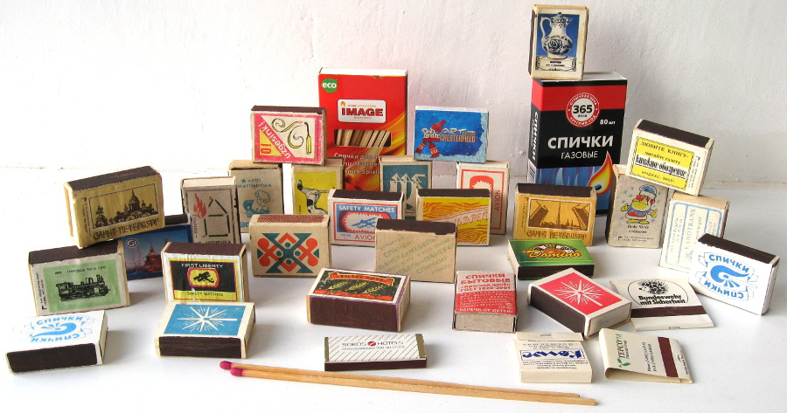
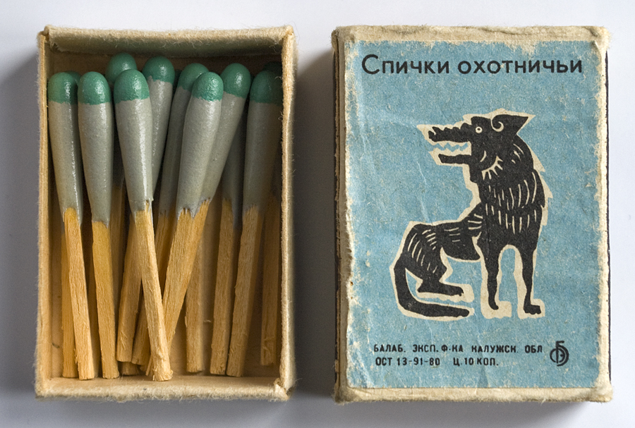
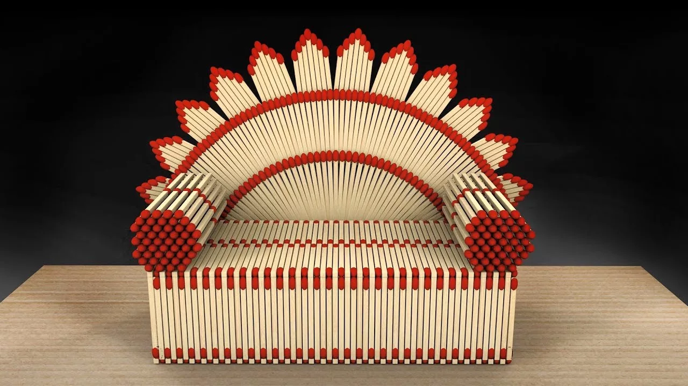
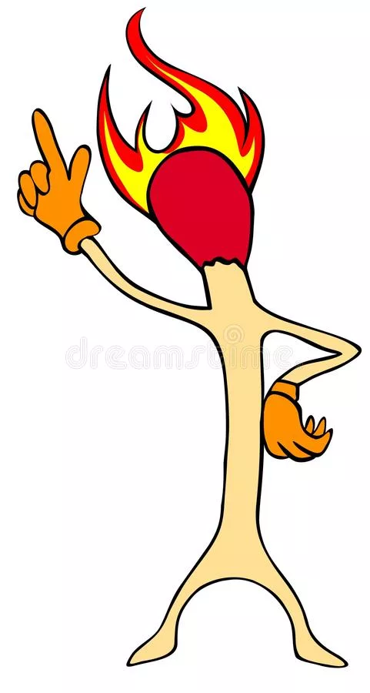
Конец

